Slide 1
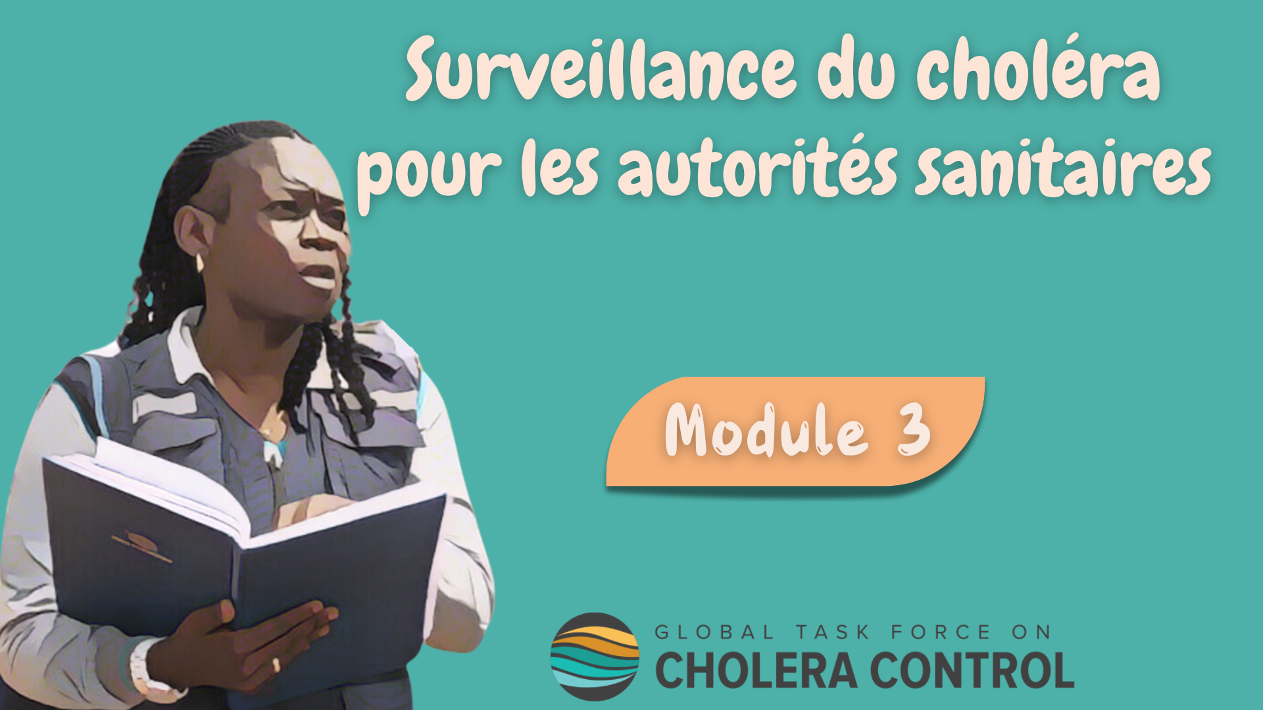
Notes:
Bienvenue au troisième module du cours en ligne du GTFCC sur la surveillance du choléra pour les autorités sanitaires.

Slide 2
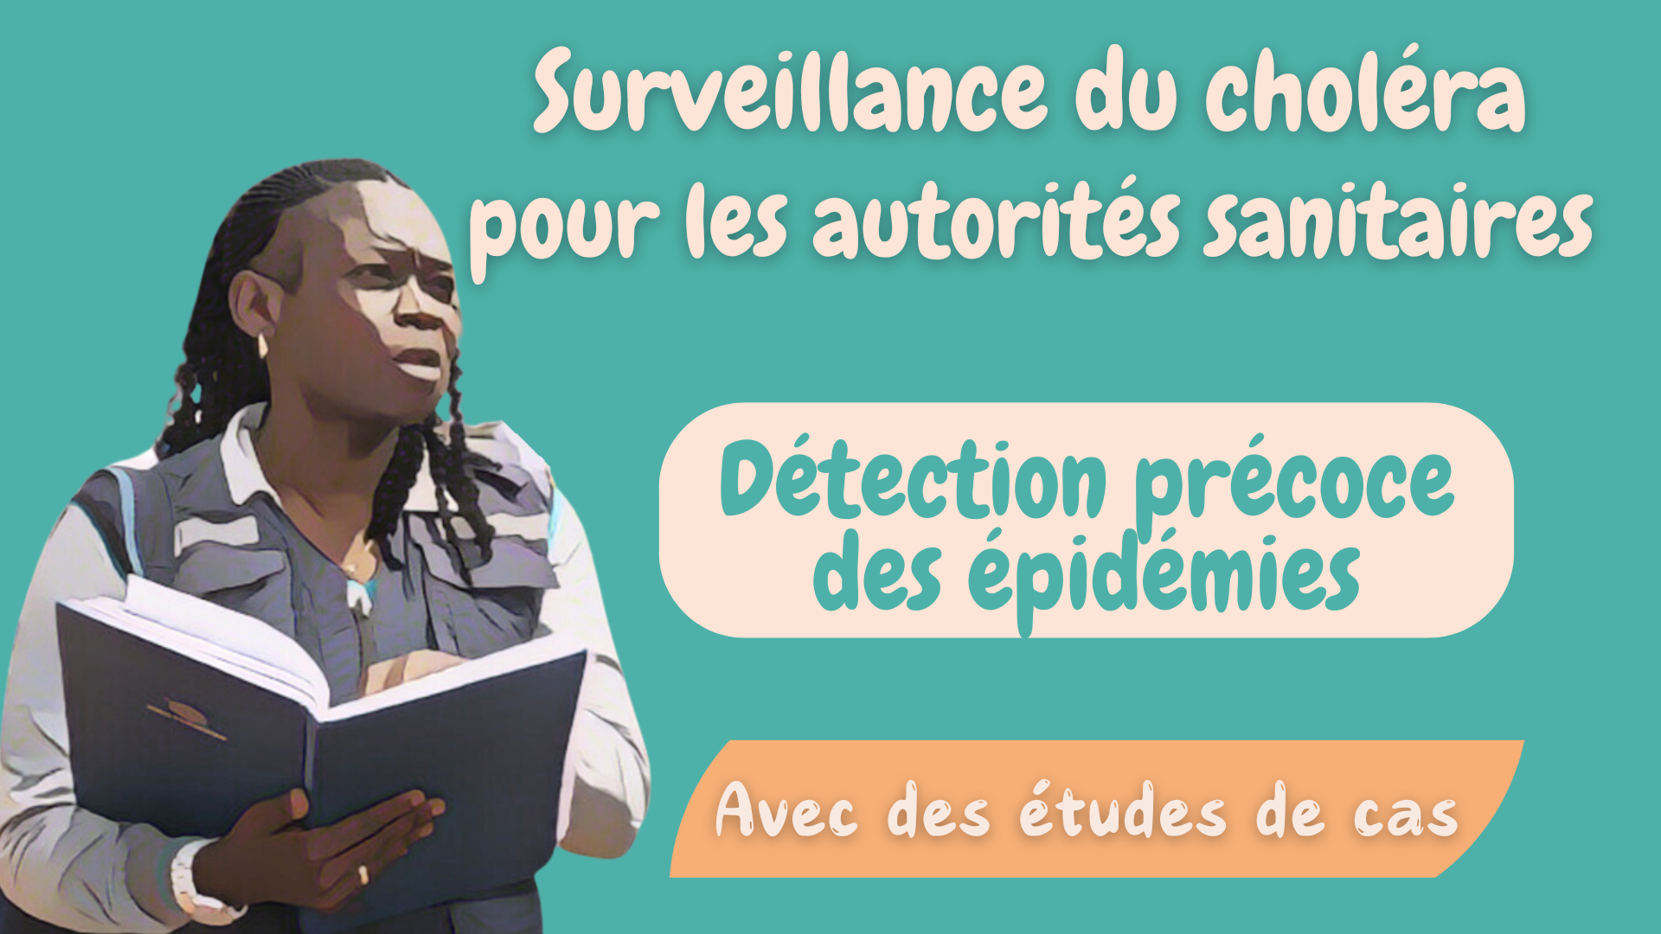
Notes:
Dans ce module, nous nous concentrerons sur la surveillance pour la détection précoce des épidémies de choléra.

Slide 3


Préparez-vous à ce module
Avant de suivre ce module, assurez-vous d'avoir suivi le Module 2
Notes:
Ce module décrit comment les stratégies de surveillance sont adaptées lorsque l'objectif est de détecter précocement une épidémie de choléra. Suivre ce module nécessite d’être déjà familier avec les fonctions essentielles des autorités sanitaires pour la surveillance. Par conséquent, si vous ne l'avez pas encore fait, nous vous encourageons à suivre le module 2 avant de suivre ce module.

Slide 4

Qu'allez-vous apprendre ?
Stratégies de surveillance pour la détection précoce des épidémies de choléra
Comment les autorités sanitaires :
  Assurent que ces stratégies sont mises en œuvre effectivement
  Analysent, vérifient et interprétent les données pour détecter une épidémie
  Investiguent, diffusent les résultats et coordonnent une réponse rapide si une épidémie est détectée
Notes:
À l'issue de ce module, vous connaitrez les stratégies de surveillance pour la détection précoce d'une épidémie de choléra, en particulier :
Comment les autorités sanitaires s’assurent que ces stratégies sont mises en œuvre efficacement ;
Comment les autorités sanitaires analysent, vérifient et interprètent les données de surveillance pour détecter précocement une épidémie ;
Et comment les autorités sanitaires investiguent, diffusent les résultats et coordonnent une réponse rapide si une épidémie est détecté.

Slide 5


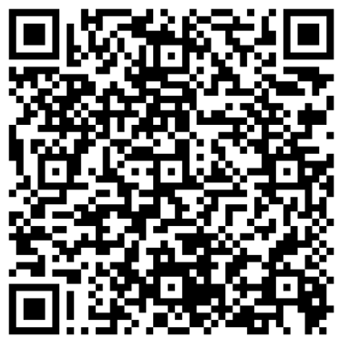
Préparez-vous à pratiquer
Études de cas
  Basées sur des scénarios fictifs
  Approfondiront votre compréhension de la manière dont les autorités sanitaires détectent les épidémies de choléra
Réferez-vous au document d’orientation du GTFCC
https://tinyurl.com/survcholera
Notes:
Des études de cas sont proposées tout au long de ce module. Elles sont basées sur des scénarios fictifs. Ces études de cas vous aideront à mieux comprendre comment les autorités sanitaires assurent la détection précoce d’une épidémie de choléra.
Nous vous encourageons à télécharger le document d’orientation du GTFCC sur la surveillance du choléra. L'avoir à portée de main vous aidera pour les études de cas. Vous pouvez télécharger ce document à cette adresse ou en scannant ce QR code.

Slide 6

Surveillance pour la détection précoce
Où
Pourquoi
Pourquoi
Dans les unités de surveillance où il n'y a PAS d’épidémie probable ou confirmée
Détecter précocément toute épidémie Mettre en oeuvre rapidement des mesures d'intervention pour contenir sa propagation
Comment
Conformément à ce module
Notes:
La surveillance est mise en œuvre pour la détection précoce d'une épidémie de choléra dans toute unité de surveillance où il n'y a pas d'épidémie probable ou confirmée en cours, ceci afin de détecter toute épidémie à un stade précoce, de sorte que des mesures d'intervention pour contenir sa propagation puissent être mises en œuvre rapidement.
Pour que la surveillance atteigne efficacement cet objectif, elle doit être mise en œuvre conformément aux recommandations présentées dans ce module.

Slide 7
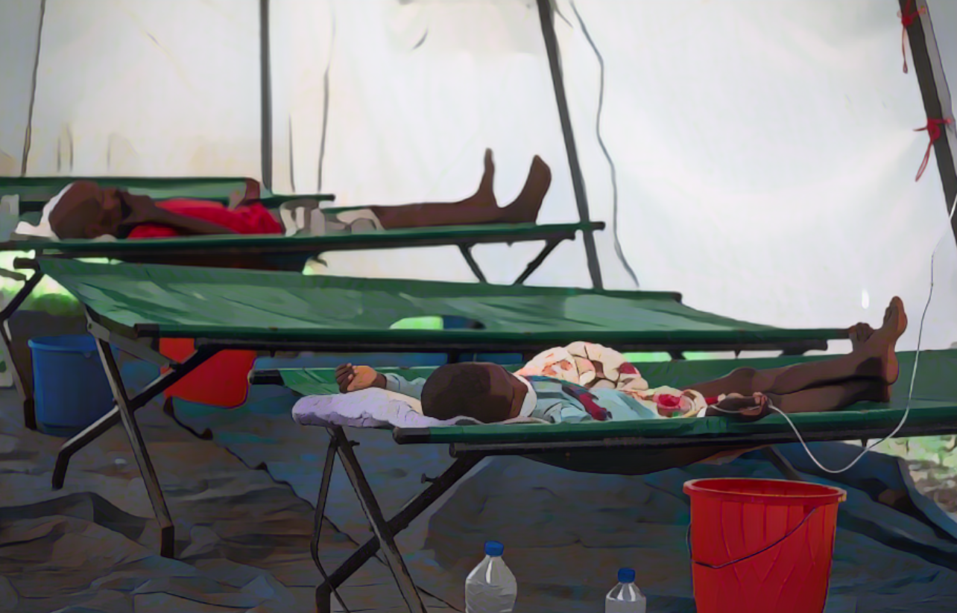
Notifications
et tests
Photo adaptée de : OMS / Mulugeta Ayene
Notes:
Voyons comment les cas suspects de choléra sont notifiés et testés lorsque l'objectif de la surveillance est d’assurer la détection précoce d’une épidémie.

Slide 8

Définition de cas
Cas suspect de choléra
  Personne ≥ 2 ans avec DAA et déshydratation sévère
  ou
  Personne ≥ 2 ans décédée de DAA
Diverses maladies peuvent causer de la DAA, en particulier chez les jeunes enfants
Critères d'âge et de déshydratation sévère
    Évitent de fréquentes fausses alarmes
    Améliorent l'efficacité de la surveillance et des tests pour la détection précoce
Notes:
Lorsque l'objectif de la surveillance est d’assurer la détection précoce d’une épidémie, un cas suspect est toute personne âgée de 2 ans ou plus qui présente une diarrhée aqueuse aiguë et une déshydratation sévère ou toute personne âgée de 2 ans ou plus qui est décédée de diarrhée aqueuse aiguë.
Diverses maladies peuvent causer de la diarrhée aqueuse aiguë, en particulier chez les jeunes enfants. C'est pourquoi des critères d'âge et de déshydratation sévère s'appliquent en plus de la diarrhée aqueuse aiguë. Il est plus probable que les patients atteints de diarrhée aqueuse aiguë qui répondent à ces critères aient le choléra. Par conséquent, l'application de ces critères permet d'éviter de déclencher de fréquentes fausses alertes. Le système de détection précoce est ainsi plus efficace.

Slide 9

Notification
Les cas suspects de choléra sont notifiés aux autorités sanitaires sous 24 heures
Notification sous 24h pour ne pas retarder la détection d’une épidémie
Le temps est clé !
Si, au cours d'une semaine, aucun cas suspect de choléra n'a été observé
  Absence de cas suspect notifiée à l'autorité sanitaire chaque semaine
      Surveillance dans les établissements de santé et surveillance communautaire
Notes:
Tout cas suspect de choléra détecté par la surveillance dans les établissements de santé, la surveillance communautaire ou la surveillance événementielle doit être notifié à l'autorité sanitaire sous 24 heures.
Cette notification rapide est essentielle pour ne pas retarder la détection d'une épidémie potentielle. Le temps est clé pour assurer une détection précoce.
Si, au cours d'une semaine donnée, aucun cas suspect de choléra n'a été observé, l'absence de cas suspect doit être notifiée à l'autorité sanitaire à la fin de la semaine. La notification de l’absence de cas doit être effectuée par tous les sites de déclaration au niveau des établissement de santé et au niveau communautaire.

Slide 10
Tests
TOUS les cas suspects de choléra sont testés
Tests par TDR
Tests supplémentaires
Si les TDR SONT disponibles
  TOUS les cas suspects sont testés
Sur le 1er échantillon, culture+ et/ou PCR+
Test de sensibilité aux antimicrobiens
Tests de confirmation
Test pour la toxigénicité
S’il n’y a pas d’épidémie confirmée dans une autre unité de surveillance
et
S’il n’y a pas de lien épidémiologique avec un cas confirmé ou une source d'exposition dans un autre pays
Si les TDR SONT disponibles
  TOUS les cas suspects RDT+
Si les TDR ne sont PAS disponibles
  TOUS les cas suspects
Par culture et/ou PCR
Notes:
Lorsque l'objectif de la surveillance est de détecter une épidémie de choléra, tous les cas suspects sont testés. Des tests exhaustifs sont indispensables pour déterminer si le choléra circule ou non.
Si des tests de diagnostic rapide sont disponibles, ils sont utilisés pour trier les échantillons pour confirmation de laboratoire. A cette fin, tous les cas suspects de choléra sont testés par TDR.
Un test de confirmation est alors effectué sur tous les cas suspects testés positifs par TDR.
Si les TDR ne sont pas disponibles, les échantillons ne sont pas triés pour la confirmation, et un test de confirmation est effectué sur tous les cas suspects de choléra.
La confirmation est réalisée par culture et séro-agglutination ou par PCR.
En outre, des tests supplémentaires sont effectués si un échantillon est testé positif par culture et PCR. On procède d'abord à un test de sensibilité aux antimicrobiens. Par ailleurs si aucune épidémie de choléra n'a été confirmée dans une autre unité de surveillance et s'il n'existe pas de lien épidémiologique avec un cas de choléra confirmé ou une source d'exposition dans un autre pays, un test de toxigénicité est également effectué.

Slide 11
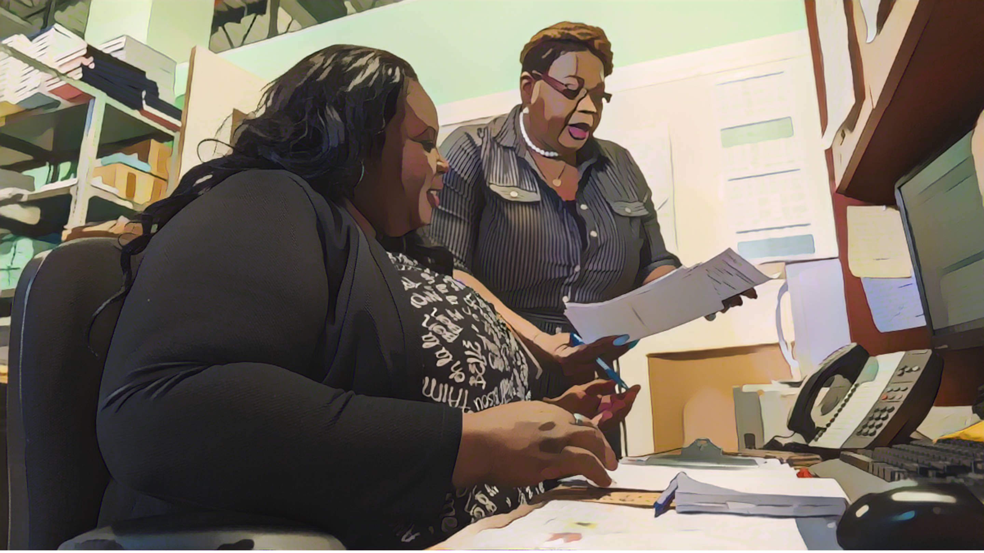
Encadrement de la notification et des tests
Photo adaptée de : OMS / Genna Print
Notes:
L'une des fonctions essentielles des autorités sanitaires en matière de surveillance du choléra est de s’assurer que les cas suspects de choléra sont signalés et testés conformément aux stratégies applicables. Voyons cela de plus près.

Slide 12


Encadrement de la surveillance
Sensibilisation et renforcement des capacités
Les autorités sanitaires s’assurent que
  Tous les sites et laboratoires de l'unité de surveillance
  Sont informés et en capacité de mettre en œuvre la notification et les tests conformément aux stratégies applicables
Suivi & soutien
Les autorités sanitaires contrôlent des indicateurs de performance
  Au moins une fois par semaine
  Prennent des mesures de soutien si nécessaire
Notes:
Les autorités sanitaires sont chargées de veiller à ce que tous les sites de notification de l'unité de surveillance ainsi que les laboratoires effectuant des tests pour le choléra, soient pleinement conscients des stratégies applicables pour notifier et tester les cas suspects de choléra, et soient en mesure de mettre en œuvre la notification et les tests en conséquence.
Les autorités sanitaires contrôlent les indicateurs de performance de la surveillance au moins une fois par semaine pour vérifier que la notification et les tests sont bien mis en œuvre conformément aux stratégies applicables.
Si un site de notification ou un laboratoire ne met pas en œuvre la notification ou les tests conformément aux stratégies applicables, les autorités sanitaires prennent alors des mesures de soutien pour améliorer la notification ou les tests.

Slide 13


Encadrement de la notification et des tests par les autorités sanitaires
Notes:
Procédons à une étude de cas pour mieux comprendre comment les autorités sanitaires encadrent la notification et les tests.

Slide 14


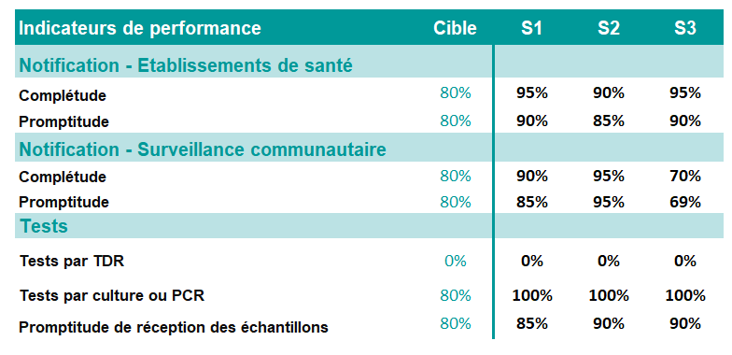

Vous êtes un agent des autorités sanitaires
locales dans une unité de surveillance où
il n'y a pas d'épidémie de choléra
Nous sommes lundi, semaine 4
Vous passez en revue les indicateurs de performance de la surveillance pour la semaine précédente
Avez-vous des préoccupations concernant la manière dont la notification et les tests ont été effectués au cours de la semaine 3 ?
Si oui, que feriez-vous ?
Notes:
Dans ce scénario, vous êtes un agent des autorités sanitaires locales travaillant dans une unité de surveillance où il n'y a pas d'épidémie de choléra probable ou confirmée.
Nous sommes le lundi, en semaine 4. Comme chaque semaine, vous examinez les indicateurs de performance de la surveillance pour la semaine précédente, c'est-à-dire la semaine 3.
En ce qui concerne la surveillance dans les établissements de santé, à la semaine 3, la complétude des notifications était de 95 % et la promptitude de 90 %.
En ce qui concerne la surveillance communautaire, à la semaine 3, la complétude des notifications était de 70 % et la promptitude de 69 %.
En ce qui concerne les tests, la semaine 3, 0 % des cas suspects de choléra ont été testés par TDR et 100 % des cas suspects de choléra ont été testés par culture ou PCR. Enfin, 90 % des échantillons à tester ont été reçus au laboratoire dans les délais prévus.
Examinez la colonne de gauche qui indique l'objectif de performance minimal pour chaque indicateur.
Avez-vous des préoccupations particulières concernant la manière dont la notification et les tests ont été effectués au cours de la semaine 3 ?
Si oui, que feriez-vous ?
Mettez la vidéo en pause et prenez le temps nécessaire pour réfléchir à ce scénario et à la ligne de conduite à adopter.

Slide 15

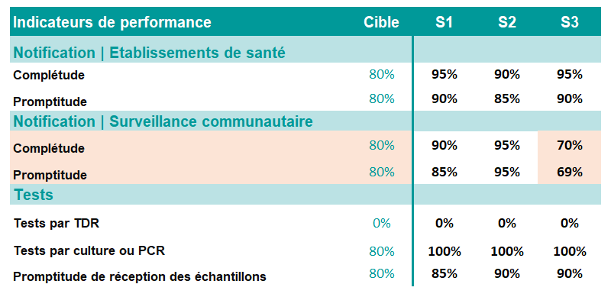

Préoccupations concernant la semaine 3
Complétude et promptitude de la notification communautaire
    Cibles de performance non atteintes la semaine 3
Pour les autres indicateurs de performance, les cibles ont été atteintes
  La notification et les tests dans les établissements de santé atteignent la cible de performance
L'absence de test par TDR n’est pas préoccupante
  La cible pour les TDR est de 0 (pas de TDR dans l’unité de surveillance)
Notes:
En ce qui concerne la manière dont la notification et les tests ont été effectués au cours de la semaine 3, la complétude et la promptitude de la notification par la surveillance communautaire sont préoccupantes. Elles n’atteignent pas la cible minimale de performance.
Pour tous les autres indicateurs de performance, les cibles de performance ont été atteintes. Cela indique que, dans l'ensemble, les notifications et les tests effectués ont été réalisés conformément aux stratégies applicables dans les établissements de santé.
L'absence de test par TDR n'est pas spécialement préoccupante. La cible pour les tests par TDR est de 0, ce qui signifie que les tests TDR ne sont pas utilisés dans cette unité de surveillance.

Slide 16
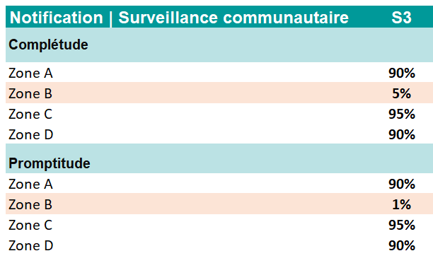
2) Que faire ?
Décomposer les indicateurs problématiques à une échelle géographique plus fine
  Pour mieux évaluer l'origine du problème
  Creuser l’origine du problème pour le résoudre
Scénario fictif
4 zones géographiques dans l'unité de surveillance
Ventilation des indicateurs problématiques pour chaque zone géographique
Problème : Dans la zone B
Zone B contactée par l'autorité sanitaire
  La plupart des volontaires se sont fait voler leur téléphone
  Notifications effectuées par SMS
Solution : Volontaires rapidement rééquipés
Notes:
Que pourriez-vous faire en tant qu'agent des autorités sanitaires locales ?
Une première approche consisterait à décomposer les indicateurs problématiques à une échelle géographique plus fine afin de mieux évaluer où se situe le problème. Cela aiderait à rechercher la cause du problème afin de le résoudre.
Dans ce scénario, voici comment les choses se sont passées. L'unité de surveillance comprend quatre zones géographiques. Les indicateurs de performance problématiques, à savoir la complétude et la promptitude des notifications par la surveillance communautaire au cours de la semaine 3, ont été décomposés pour chaque zone géographique.
Dans les zones géographiques A, C et D, la complétude et la promptitude des notifications communautaires étaient satisfaisantes. Toutefois, dans la zone géographique B, la complétude des notifications communautaires n'était que de 5 % et leur promptitude de 1 %.
Il a donc été déterminé que le problème était principalement localisé dans la zone géographique B, une zone sujette à l'insécurité.
L'autorité sanitaire locale a contacté la zone B et a appris que la plupart des bénévoles de la surveillance communautaire s'étaient fait voler leur téléphone, alors que les rapports communautaires étaient envoyés par SMS. La cause du problème était identifiée. L'étape suivante consistait à rééquiper rapidement les volontaires.
Dans l'ensemble, cela montre que tant que les indicateurs de performance de la surveillance sont suivis étroitement, les problèmes liés à la notification et aux tests sont détectés. À partir de là, il est possible de trouver des solutions pour les résoudre.

Slide 17

Analyse et
interprétation
des données
Photo adaptée de : OMS / NOOR / Alixandra Fazzina
Notes:
Passons à présent à la fonction suivante des autorités sanitaires dans la surveillance du choléra, à savoir l'analyse et l'interprétation des données.

Slide 18


Analyse
Les autorités sanitaires analysent et interprètent les données immédiatement
pour détecter un épidémie (suspicion, probable, confirmée)
Module 2 : Définitions d’épidémies
  Données prises en compte
      Données notifiées par les établissements de santé
      Données notifiées par la surveillance communautaire
      Résultats des tests notifiés par les laboratoires
      Signaux de la surveillance événementielle
Notes:
Pour assurer la détection précoce d'une épidémie le temps est un facteur clé. Par conséquent, dès qu'un cas suspect de choléra ou un résultat de test est signalé, les autorités sanitaires analysent et interprètent immédiatement les données afin de détecter une suspicion d’épidémie, une épidémie probable ou une épidémie confirmée.
Si vous n'êtes pas sûr de ce que sont une suspicion d’épidémie et une épidémie probable ou confirmée, nous vous invitons à vous reporter au module 2.
Les données de surveillance prises en compte dans l'analyse sont les cas suspects de choléra notifiés par la surveillance dans les établissements de santé et la surveillance communautaire, tout résultat de test pour le choléra notifié par un laboratoire ainsi que tout signal de choléra détecté par la surveillance événementielle.

Slide 19

Vérification et notification
Dès qu'une épidémie de choléra (suspicion, probable, confirmée) est détectée, les autorités sanitaires procèdent à une vérification et à une notification immédiate
Vérification
Notification immédiate
Vérifier que les définitions de cas
et d’épidémie sont respectées
Notifier immédiatement au
niveau supérieur
Y compris en contactant le(s) site(s)/laboratoire(s) déclarant(s)
Épidémie de choléra vérifiée, suspecte, probable ou confirmée
Notes:
Si l'analyse des données indique une suspicion d’épidémie ou une épidémie probable ou confirmée dans une unité de surveillance, il convient de procéder à une vérification immédiate et, le cas échéant, à une notification au niveau supérieur.
La vérification d’une suspicion d’épidémie ou d’une épidémie probable ou confirmée consiste à s'assurer que les définitions de cas et d'épidémie sont respectées. Pour ce faire, les sites de déclaration ou le laboratoire sont contacté.
Tout épidémie vérifiée de choléra suspectée, probable ou confirmée doit être immédiatement notifiée à l'échelon supérieur.

Slide 20
Analyser et interpréter les données de surveillance pour détecter une suspicion d’épidémie de choléra
Notes:
Procédons à une étude de cas pour mieux comprendre comment les autorités sanitaires analysent et interprètent les données de surveillance pour détecter une suspicion d’épidémie de choléra.

Slide 21
Vous êtes un agent des autorités sanitaires locales dans une
unité de surveillance où il n'y a pas d'épidémie de choléra
TDR : Non disponibles dans votre unité de surveillance
Le 10 octobre, vous avez reçu 2 formulaires de notification de la part d'un hôpital
Ce sont les premiers cas suspects signalés en octobre
Informations clés issues des formulaires de notification
Cas A
  Sexe : Masculin
  Âge : -
  Date de début : 09 octobre
  Déshydratation : Sévère
Cas B
  Sexe : Féminin
  Âge : 43 ans
  Date de début : 09 octobre
  Déshydratation : Des signes
Comment interprétez-vous la situation du choléra ?
Que feriez-vous ?
Notes:
Dans ce scénario, vous êtes un agent des autorités sanitaires locales dans une unité de surveillance où il n’y a pas d’épidémie de choléra détectée jusqu'à présent.
Les TDR ne sont pas disponibles dans votre unité de surveillance. Nous sommes le 10 octobre et vous venez de recevoir deux formulaires de notification de cas suspects en provenance d'un hôpital. Il s'agit des premiers cas suspects signalés ce mois-ci.
Voici des informations clés extraites des formulaires de notification.
La première notification concerne un homme, dont l'âge n'a pas été précisé. Il a commencé à souffrir de diarrhée aqueuse aiguë le 9 octobre et présentait une déshydratation sévère à l'admission.
La deuxième notification concerne une femme de 43 ans qui a également commencé à souffrir de diarrhée aqueuse aiguë le 9 octobre et qui présentait des signes de déshydratation à l'admission.
Comment interprétez-vous la situation du choléra dans votre unité de surveillance et que feriez-vous ?
Mettez la vidéo en pause, prenez le temps nécessaire pour réfléchir à ce scénario et consultez le document d’orientation du GTFCC sur la surveillance si nécessaire.

Slide 22

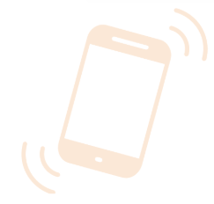
Situation du choléra
Manque de clarté
  Deux patients ont été signalés comme des cas suspects de choléra
    Pourrait correspondre à une suspicion d'épidémie de choléra
  Informations insuffisantes pour déterminer s’ils correspondent à la définition de cas
    Âge du cas A ?
    Niveau de déshydratation du cas B ?
Il est prématuré de conclure à une suspicion d’épidémie
Il est imprudent de conclure à une absence de suspicion d’épidémie
2) Que faire ?
Contacter le point focal de l'hôpital
  En savoir plus et mieux évaluer la situation
  Vérification
Notes:
Sur la base des éléments notifiés, la situation du choléra n'est pas claire.
Deux cas suspects de choléra dans une unité de surveillance peuvent correspondre à une suspicion d’épidémie de choléra. Cependant, les informations sont insuffisantes pour déterminer si ces patients répondent effectivement à la définition de cas suspects de choléra. L'âge du cas A et le niveau de déshydratation du cas B doivent être précisés pour évaluer s'il s’agit de cas suspects.
À ce stade, sur la base des informations disponibles, il serait prématuré de conclure à l'existence d’une suspicion d’épidémie et il serait imprudent de conclure à l'absence de suspicion d’épidémie. Vous devez en savoir plus.
L'étape suivante est de contacter immédiatement le point focal pour la notification de cet hôpital. En d'autres termes, l'étape suivante est de procéder rapidement à une vérification.

Slide 23
Suite du scénario
Le point focal de l’hopital a fourni des informations complémentaires
Informations complémentaires
Cas A
    6 ans
Cas B
Détresse respiratoire à l'admission
Il y-a-t-il une suspicion d'épidémie de choléra vérifiée ?
Quels sont les messages clés à adresser au point focal de l’hopital ?
Notes:
Vous avez immédiatement contacté le point focal pour la notification qui vous a fourni des informations complémentaires.
Il vous a indiqué que le premier patient est âgé de 6 ans et que le deuxième patient présentait une détresse respiratoire à l'admission.
Sur la base de ces informations, existe-t-il une suspicion vérifiée d’épidémie de choléra dans votre unité de surveillance ?
Quels seraient les messages clés que vous adresseriez au point focal pour la notification ?
Mettez la vidéo en pause, prenez le temps de réfléchir à ce scénario et consultez le document d’orientation du GTFCC sur la surveillance si nécessaire.

Slide 24
Il y-a-t-il une suspicion d'épidémie de choléra vérifiée ?
Déshydratation sévère
Le cas A est ≥ 2 ans
Le cas B présentait un signe de danger indiquant une déshydratation sévère
Un ou plusieurs signes de danger
  Léthargique ou inconscient
  Pouls absent ou faible
  Détresse respiratoire
OU au moins deux des éléments suivants
  Yeux enfoncés
  Ne peut pas boire ou boit mal
  Le pli de peau disparaît très lentement
T
  Les définitions de cas suspect de choléra sont respectées
  Suspicion d'épidémie de choléra vérifiée
Notes:
Le premier patient est âgé de plus de 2 ans.
Le deuxième patient présentait un signe de danger indiquant une déshydratation sévère à l'admission.
Ces deux patients répondent donc à la définition de cas suspect de choléra.
Puisqu’il y a 2 cas suspects de choléra dans votre unité de surveillance, il y a une suspicion vérifiée d’épidémie de choléra.

Slide 25


2) Messages clés à l'attention du point focal de l’hopital
Le féliciter pour
  Envoi en temps utile des formulaires de notification aux autorités sanitaires locales
Le sensibiliser sur
  Critères d'évaluation du niveau de déshydratation
  Remplissage des formulaires de notification
Vérifier si
  Patients réhydratés par voie intraveineuse en cas de déshydratation sévère
  Échantillons prélevés et envoyés à un laboratoire pour analyse
Notes:
En ce qui concerne les messages clés à adresser au point focal pour la notification, tout d’abord vous pouvez le féliciter d'avoir transmis les formulaires de notification dans les délais impartis.
Cependant, vous devez le sensibiliser, et lui demander de sensibiliser ses collègues, sur la manière d'évaluer et d'enregistrer le niveau de déshydratation à l'admission et sur la manière de remplir les formulaires de notification de manière exhaustive.
Vérifiez également auprès du point focal que le deuxième patient a reçu une réhydratation par voie intraveineuse et si des échantillons ont été prélevés et envoyés à un laboratoire pour y être analysés.
Dans l'ensemble, cet exemple montre qu'il est essentiel que les autorités sanitaires vérifient si les définitions de cas sont respectées afin de pouvoir caractériser avec fiabilité la situation du choléra dans leur unité de surveillance.

Slide 26
Analyser et interpréter les données de surveillance pour détecter une épidémie probable de choléra
Notes:
Passons à une autre étude de cas. Cette fois, elle porte sur la manière dont les autorités sanitaires analysent et interprètent les données de surveillance pour détecter une épidémie probable de choléra.

Slide 27
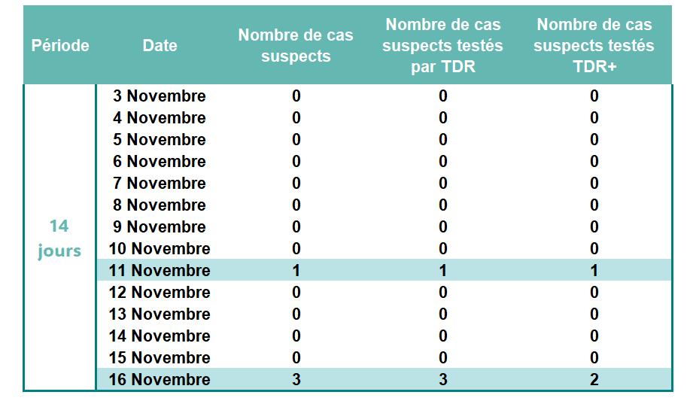
Vous êtes un agent des autorités sanitaires locales dans une unité de surveillance où il n'y a pas d’épidémie de choléra probable ou confirmée jusqu'à présent
Nous sommes le 16 novembre
Vous examinez les données notifiées au cours des 14 derniers jours (les données ont été vérifiées)
Quelle est la situation du choléra au 16 novembre ?
Notes:
Dans ce scénario, vous êtes un agent des autorités sanitaires locales travaillant dans une unité de surveillance où aucune épidémie de choléra probable ou confirmé n'a été détecté jusqu'à présent.
Nous sommes le 16 novembre. Vous examinez les données notifiées dans votre unité de surveillance au cours des 14 derniers jours. Ces données ont déjà été vérifiées.
Le 11 novembre, un cas suspect testé positif par TDR a été notifié, il y a donc une suspicion d'épidémie de choléra dans votre unité de surveillance.
Le 16 novembre, trois cas suspects ont été signalés, et deux d'entre eux ont été testés positifs par TDR.
Quelle est la situation du choléra dans votre unité de surveillance au 16 novembre ?
Mettez la vidéo en pause, prenez le temps de réfléchir à ce scénario et consultez le document d’orientation du GTFCC sur la surveillance si nécessaire.

Slide 28
Situation du choléra au 16 novembre
Epidémie probable
  Au cours des 14 derniers jours
    4 cas suspects testés par TDR
    3 testés positifs par TDR
  Seuil d’épidémie probable atteint
# Nombre de cas suspects testés
# Nombre de cas TDR+
3-7
8-10
11-14
15-17
18-21
≥ 3 TDR+
≥ 4 TDR+
≥ 5 TDR+
≥ 6 TDR+
≥ 7 TDR+
Il y a une épidémie probable
S'assurer que des échantillons ont été prélevés pour confirmation
Répondre sans attendre les résultats du laboratoire
Notes:
Au cours des 14 derniers jours, dans votre unité de surveillance, 4 cas suspects de choléra ont été testés par TDR et 3 d'entre eux se sont révélés positifs. Le seuil d'une épidémie probable a été atteint. Il y a une épidémie probable dans votre unité de surveillance.
Assurez-vous que des échantillons ont été prélevés pour des tests de confirmation, mais lancez immédiatement une réponse à l'épidémie de choléra sans attendre les résultats du laboratoire.

Slide 29
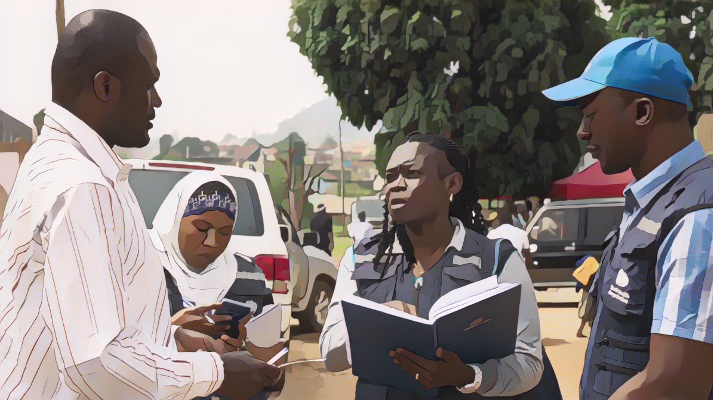
Investigation
Photo adaptée de : OMS / NOOR / Alixandra Fazzina
Notes:
Voyons à présent les investigations, une fonction essentielle des autorités sanitaires pour mieux évaluer la situation du choléra.

Slide 30

Investigation de cas
Dès qu'une épidémie de choléra vérifiée (suspicion, probable ou confirmée) est détectée, les autorités sanitaires mènent une investigation sur TOUS les cas suspects dans les 24 heures
Classer les cas suspects en fonction de l'origine de l'infection
  Acquis localement
  Importé
    Au niveau national ou international
Orienter rapidement l’investigation de terrain
Notes:
Dès qu'une épidémie vérifiée de choléra (suspecte, probable ou confirmée) est détectée dans une unité de surveillance, les autorités sanitaires conduisent une investigation sur tous les cas suspects de choléra dans les 24 heures suivant leur notification.
Les informations générées par les investigations de cas sont utilisées pour classer les cas par origine de l'infection. Il s'agit d'évaluer si le cas est acquis localement, ce qui signifie qu'il a été infecté dans l'unité de surveillance où il a été notifié, ou s'il s'agit d'un cas importé, ce qui signifie qu'il a été infecté en dehors de l'unité de surveillance où il a été notifié. Un cas importé au niveau national a été infecté dans une autre unité de surveillance du pays, tandis qu'un cas importé au niveau international a été infecté dans un autre pays.
Les informations générées par les investigations de cas sont également utilisées pour orienter rapidement une investigation de terrain.

Slide 31

Investigation de terrain
Si
  Epidémie de choléra (suspicion, probable ou confirmée) vérifiée
  et
  Les investigations n'ont pas permis de conclure que tous les cas étaient importés
Investigation multisectorielle sur le terrain dans les 24 heures
Évaluer
  Source(s) de contamination
  Contexte de transmission
  Facteurs de risque de propagation
Notes:
Si une épidémie de choléra vérifiée, suspecte, probable ou confirmée a été détectée dans une unité de surveillance et que les investigations de cas n'ont pas permis de conclure que tous les cas étaient importés, une investigation multisectorielle sur le terrain est initiée sous 24 heures afin d'évaluer les sources potentielles de contamination, les contextes de transmission et les facteurs de risque de propagation.

Slide 32
Utiliser les résultats des investigations de cas pour classer les cas en fonction de l'origine de l'infection
Notes:
Procédons à une étude de cas pour mieux comprendre comment les autorités sanitaires utilisent les résultats des investigations pour classer les cas en fonction de l'origine de l'infection.

Slide 33
Vous êtes un agent des autorités sanitaires locales dans une unité de surveillance avec une suspicion vérifiée d'épidémie de choléra
1 cas suspect de choléra notifié et testé positif par TDR
Aucun autre cas suspect de choléra n'a été notifié jusqu'à présent
Le cas a été investigué
Formulaire de notification
Sexe : Féminin
Âge : 39 ans
Date de début : 25 juillet
Date de consultation : 28 juillet
Deydratation : Sévère
Résultat du TDR : Positif O1
Échantillon collecté : Oui (résultat en attente)
Investigation du cas
Voyage dans les 5 jours avant les symptomes : Oui
Dates de voyage : 10-27 juillet
Destination : Village avec épidémie de choléra dans une unité de surveillance voisine (même pays)
Commentaires : Voyage pour assister aux funérailles d'un parent décédé du choléra
Quelle est l'origine géographique de ce cas ?
Si ce cas est confirmé en laboratoire, une épidémie de choléra sera-t-elle confirmée dans votre unité de surveillance ?
Notes:
Dans ce scénario, vous êtes un agent des autorités sanitaires locales dans une unité de surveillance où une suspicion d’épidémie de choléra vérifiée vient d'être détectée. En effet, un cas suspect de choléra a été signalé et testé positif par TDR il y a un jour. Jusqu'à présent, il s'agit du seul cas suspect. Vous avez immédiatement conduit une investigation de cas.
Voici quelques informations concernant ce cas issues du formulaire de notification. Il s'agit d'une femme de 39 ans. Elle a commencé à souffrir de diarrhée aqueuse aiguë le 25 juillet. Elle s'est rendue à l'hôpital le 28 juillet et présentait une déshydratation sévère à l'admission. Elle a été testée positive par TDR. Un échantillon a été prélevé pour un test de confirmation et les résultats sont en attente.
Voici ce que vous avez appris en effectuant une investigation de cas. Elle a voyagé dans les 5 jours précédant le début de sa maladie. Du 10 au 27 juillet, elle s'est rendue dans une unité de surveillance voisine, dans un village touché par une importante épidémie de choléra. Elle s'y est rendue pour assister aux funérailles d'un parent décédé du choléra.
Quelle est l'origine géographique de l'infection de ce cas ?
Si ce cas est confirmé en laboratoire, il y aura-t-il une épidémie de choléra confirmée dans votre unité de surveillance ?
Mettez la vidéo en pause, prenez le temps nécessaire pour réfléchir à ce scénario et consultez le document d’orientation du GTFCC sur la surveillance si nécessaire.

Slide 34
Classification de l'origine géographique de l'infection
Cas importé national
Importé
  Pas dans l'unité de surveillance avant l'apparition de la maladie
    Non infecté dans l'unité de surveillance
National
  N'a pas voyagé à l'étranger
    Infecté dans une autre unité de surveillance
Situation du choléra si ce cas est confirmé
Pas d’épidémie confirmée de choléra dans cette unité de surveillance
Epidémie confirmée si un cas confirmé a été infecté dans l'unité de surveillance considérée
Notes:
Il s'agit d'un cas importé au niveau national.
Il s'agit d'un cas importé, car la personne ne se trouvait pas dans l'unité de surveillance avant l'apparition de la maladie. Elle n'a donc pas été infectée dans l'unité de surveillance.
Il s'agit d'un cas importé au niveau national car la personne n'a pas voyagé à l'étranger. Elle a été infectée dans une autre unité de surveillance du même pays.
Si ce cas était confirmé en laboratoire, il n'y aurait pas d'épidémie confirmée de choléra dans votre unité de surveillance. En effet, il y a une épidémie confirmée dans une unité de surveillance si un cas de choléra confirmé a été contracté localement dans cette unité de surveillance.
Cet exemple montre que l'investigation de cas fournit des informations essentielles pour classer les cas par origine de l'infection afin que les autorités sanitaires puissent caractériser la situation du choléra.

Slide 35
Utiliser les résultats de l’investigation de cas pour orienter l’investigation de terrain
Notes:
Passons à une autre étude de cas pour mieux comprendre comment les autorités sanitaires utilisent les résultats des investigations de cas pour orienter l'investigation de terrain.

Slide 36
Vous êtes agent des autorités sanitaires locales dans une unité de surveillance sans épidémie
27 mars : 3 cas suspects de choléra viennent d'être notifiés (vérifiés)
Cas suspect 1
Établissement : Hôpital A
Sexe : Masculin
Âge : 21 ans
Lieu de résidence : Village 1
Date de début : 25 mars
Date consultation : 27 mars
Déshydratation : Sévère
Résultat du TDR : Positif O1
Échantillon pour confirmation : Oui
Cas suspect 2
Établissement : Clinique B
Sexe : Féminin
Âge : 32 ans
Lieu de résidence : Ville 2
Date de début : 26 mars
Date de consultation : 27 mars
Déshydratation : Sévère
Résultat du TDR : Positif O1
Échantillon pour confirmation : Oui
Cas suspect 3
Établissement : Clinique C
Sexe : Féminin
Âge : 17 ans
Lieu de résidence : Village 3
Date de début : 25 mars
Date de consultation : 27 mars
Déshydratation : Sévère
Résultat du TDR : Non réalisé
Échantillon pour confirmation: Oui
Quelle est la situation du choléra dans votre unité de surveillance ?
Que feriez-vous pour mieux caractériser la situation ?
Dans quelle localité l'équipe d’investigation de terrain doit-elle se rendre en priorité ?
Notes:
Dans ce scénario, vous êtes un agent des autorités sanitaires locales dans une unité de surveillance où il n'y avait pas d'épidémie de choléra jusqu'à présent.
Nous sommes le 27 mars et 3 cas suspects de choléra viennent d'être notifiés dans votre unité de surveillance. Une vérification a été effectuée et voici les principales informations issues des formulaires de notification.
Le premier cas suspect a été signalé par l'hôpital A. Il s'agit d'un homme de 21 ans qui vit dans le village 1. Il a commencé à souffrir de diarrhée aqueuse aiguë le 25 mars et s'est rendu à l'hôpital le 27 mars. Il présentait une déshydratation sévère à l'admission. Il a été testé positif par TDR et un échantillon a été prélevé pour un test de confirmation.
Le deuxième cas suspect a été signalé par la clinique B. Il s'agit d'une femme de 32 ans qui vit dans la ville 2. Elle a commencé à souffrir de diarrhée aqueuse aiguë le 26 mars et s'est rendue à la clinique le 27 mars. Elle présentait une déshydratation sévère à l'admission. Elle a été testée positive par le TDR et un échantillon a été prélevé pour un test de confirmation.
Le troisième cas suspect a été signalé par la clinique C. Il s'agit d'une jeune fille de 17 ans qui vit dans le village 3. Elle a commencé à souffrir de diarrhée aqueuse aiguë le 25 mars et s'est rendue à la clinique le 27 mars. Elle présentait une déshydratation sévère à l'admission. Aucun TDR n'a été réalisé mais un échantillon a été prélevé pour un test de confirmation.
Sur la base de ces informations, quelle est la situation du choléra dans votre unité de surveillance ?
Que feriez-vous pour mieux caractériser la situation ?
Dans quelle localité l'équipe d’investigation de terrain doit-elle se rendre en priorité ?
Mettez la vidéo en pause et prenez le temps nécessaire pour réfléchir à ce scénario et à la meilleure façon d'agir.

Slide 37



Situation du choléra
Suspicion d'épidémie de choléra
  ≥ 2 cas suspects notifiés en 7 jours
  ≥ 1 cas suspect testé TDR+ (mais seuil d’épidémie probable non atteint)
Pour mieux caractériser la situation
Déterminer s’il y a une épidémie probable
  Contacter la clinique C pour tester le cas 3 par TDR
Déterminer si un cas suspect est acquis localement
  Effectuer des investigation de cas
Déterminer si l'épidémie de choléra est confirmée
  Suivre les résultats des tests de confirmation
Localité où l'équipe d’investigation de terrain doit se rendre en priorité
Aucune recommandation solide ne peut être formulée
  Des investigations de cas sont nécessaires pour orienter l’investigation de terrain
Notes:
Il y a une suspicion d’épidémie de choléra dans votre unité de surveillance. En effet, plus de 2 cas suspects ont été notifiés en l'espace de 7 jours. En outre, plus d'un cas suspect a été testé positif par TDR.
Plusieurs actions doivent être considérées pour mieux caractériser la situation du choléra.
Un cas suspect n'a pas été testé par TDR. Vous pourriez faire le suivi avec la clinique afin que ce cas soit testé. Cela permettrait de déterminer s'il s'agit d'une épidémie probable de choléra.
En outre, pour mieux caractériser la situation du choléra, vous devez déterminer si un cas a été infecté localement dans votre unité de surveillance.
Enfin, il convient de suivre les résultats des tests de confirmation afin de déterminer si l'épidémie de choléra est confirmée.
En ce qui concerne la localité où l'équipe d’investigation de terrain devrait se rendre en premier, aucune recommandation solide ne peut être formulée sur la base des informations fournies par les formulaires de notification. Vous devez recueillir des informations supplémentaires en procédant à des investigations de cas afin de pouvoir orienter l'investigation de terrain.

Slide 38
Poursuite du scénario
Vous avez effectué les investigations de cas
Cas suspect 1
Notion de voyage : Village 3 (19 - 22 mars)
Profession : Vendeur au marché du Village 3
Principale source d'eau : Canalisation dans l'habitation
Autre source : Kiosque à eau au marché du Village 3
Cas suspect 2
Notion de voyage : Village 3 (17 - 21 mars)
Profession : Vendeur au marché du Village 3
Principale source d'eau : Canalisation chez le voisin
Autre source : Kiosque à eau au marché du Village 3
Cas suspect 3
Notion voyage : Aucun (est resté dans le Village 3)
Principale source d'eau : Canalisation dans l'habitation
Autre source : Kiosque à eau au marché du Village 3
Commentaire : Visite du marché le 22 mars
Dans quelle localité l'équipe d’investigation doit-elle se rendre ?
À quel endroit de cette localité l'équipe doit-elle prêter attention ?
Notes:
Vous avez conduit une investigation sur les trois cas suspects. Voici les principales informations que vous avez recueillies.
Le premier cas suspect s'est rendu dans le village 3 du 19 au 22 mars pour travailler au marché du village 3. Sa principale source d'eau dans les 5 jours précédant l'apparition de la maladie était l'eau canalisée dans le logement et il a également consommé de l'eau provenant d'un kiosque au marché lorsqu'il était dans le village 3.
Le deuxième cas suspect s'est également rendu dans le village 3 pour travailler au marché et y est resté du 17 au 21 mars. Sa principale source d'eau au cours des cinq jours précédant l'apparition de la maladie était l'eau acheminée par une canalisation et elle a également consommé de l'eau à un kiosque du marché lorsqu'elle se trouvait dans le village 3.
Le troisième cas suspect qui, comme vous vous en souvenez peut-être, vit dans le village 3, n'a pas voyagé dans les 5 jours précédant l'apparition de la maladie. Sa principale source d'eau dans les 5 jours précédant l'apparition de la maladie était l'eau canalisée dans l'habitation. Elle a également consommé de l'eau d'un kiosque au marché du village 3 lorsqu'elle s'est rendue au marché le 22 mars.
Sur la base de ces informations, dans quelle localité recommandez-vous à l'équipe d’investigation de se terrain se rendre en premier ? À quel endroit de cette localité l'équipe d'enquête sur le terrain devrait-elle prêter une attention particulière ?
Mettez la vidéo en pause et prenez le temps de réfléchir à ce scénario.

Slide 39


Localité où l'équipe d’investigation de terrain doit se rendre en priorité
Village 3
  Tous les cas suspects ont été présents dans le village 3
  Un cas suspect n'a été présent que dans le village 3
Endroit auquel l'équipe d’investigation doit prêter attention
Marché du village 3, y compris kiosque à eau
Notes:
L'équipe d’investigation devrait se rendre en priorité dans le village 3. En effet, les trois cas suspects ont séjourné dans le village 3 au cours des cinq jours précédant l'apparition de la maladie et un cas suspect n'a séjourné que dans le village 3.
Dans le village 3, l'équipe d’investigation devrait accorder une attention particulière au marché, y compris au kiosque à eau du marché.
Cet exemple montre que les investigations de cas fournissent des informations essentielles pour générer des hypothèses afin d'orienter rapidement l’investigation de terrain.

Slide 40
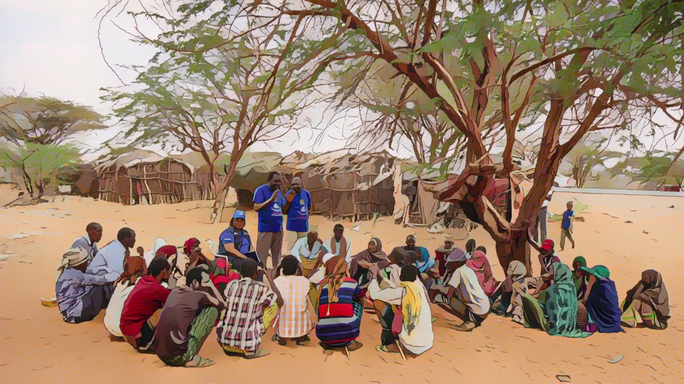
Diffusion
des résultats
et réponse
Photo adaptée de : WHO / NOOR / Billy Miaron
Notes:
Voyons à présent la dernière fonction essentielle des autorités sanitaires dans la surveillance du choléra, à savoir la diffusion des résultats de la surveillance pour orienter la réponse.

Slide 41


Informer les parties prenantes
Dès qu'une épidémie de choléra (suspicion, probable ou confirmée) est détectée
toutes les parties prenantes doivent être informées immédiatement
Essentiel pour déclencher une réponse rapide à l'épidémie
Parties prenantes
  Autorité sanitaire de niveau supérieur
  Parties prenantes multisectorielles, partenaires, agences impliquées dans la lutte contre le choléra
  Professionnels de la santé, agents de santé communautaires / bénévoles
  Etc
Notes:
Dès qu'une épidémie de choléra suspectée, probable ou confirmée est détectée dans une unité de surveillance, toutes les parties prenantes doivent être immédiatement informées de la situation. Cela est essentiel pour déclencher des actions rapides afin de réagir rapidement.
Les parties prenantes à informer comprennent l'autorité sanitaire de niveau supérieur, les parties prenantes, les partenaires, les agences de tous les secteurs impliqués dans la lutte contre le choléra, les professionnels de la santé, les agents de santé communautaires ou les bénévoles impliqués dans la surveillance.

Slide 42

Réponse à une suspicion d'épidémie
Suspicion d'épidémie de choléra
Mesures immédiates de santé publique contre les
maladies diarrhéiques aiguës sans attendre la confirmation de laboratoire
  Mesures non spécifiques au choléra
    Sensibilisation aux protocoles de réhydratation
    Promotion du lavage des mains au savon
    Sensibilisation à l'hygiène des aliments
    Éducation sur le mode de propagation des infections diarrhéiques
    Etc
Notes:
Si une suspicion d’épidémie de choléra est détectée dans une unité de surveillance, des mesures contre les maladies diarrhéiques aiguës sont immédiatement mises en œuvre, sans attendre la confirmation du laboratoire.
Les mesures de santé publique contre les maladies diarrhéiques aiguës ne sont pas spécifiques au choléra. Elles comprennent la sensibilisation aux protocoles de réhydratation, la promotion du lavage des mains au savon, la sensibilisation à l'hygiène des aliments, l'éducation sur le mode de propagation des infections diarrhéiques, etc.

Slide 43

Réponse à une épidémie probable ou confirmée
Épidémie de choléra probable ou confirmée
Réponse rapide et multisectorielle aux épidémies de choléra
Déclenchée sans attendre la confirmation de laboratoire s'il s'agit d’une épidémie probable
  Inclus
      Prise en charge des patients
      Surveillance
      Engagement communautaire
      EHA
      Vaccination
Notes:
Si une épidémie de choléra probable ou confirmée est détectée dans une unité de surveillance, une réponse rapide, complète et multisectorielle est mise en œuvre. S’il s’agit d’une épidémie probable, elle est lancée sans attendre la confirmation du laboratoire.
Une réponse multisectorielle contre le choléra comprend des interventions visant à renforcer la prise en charge des cas, la surveillance et l'engagement communautaire, les interventions EHA et, le cas échéant, la vaccination.

Slide 44
Surveillance adaptative
Suspicion d’épidémie
Pas de changement des stratégies de surveillance
Sensibiliser les acteurs de la surveillance aux stratégies de surveillance
Stratégies de surveillance
  Définition de cas
  Collecte de données
  Fréquence de notification
  Stratégie de tests
Acteurs de la surveillance
  Structures de soins
  Agents de santé communautaires / bénévoles
  Laboratoires
Notes:
Si une suspicion d’épidémie de choléra est détectée dans une unité de surveillance, les stratégies de surveillance ne changent pas. Toutefois, les autorités sanitaires veillent à sensibiliser les acteurs de la surveillance aux stratégies applicables.
Les parties prenantes à sensibiliser comprennent le personnel des structures de soins, les agents de santé communautaires et les bénévoles, ainsi que les laboratoires.
Ces parties prenantes doivent être resensibilisées à la définition de cas, aux données à collecter, aux délais de notification et aux stratégies de test.

Slide 45

Surveillance adaptative
Epidémie probable ou confirmée
Adaptation des stratégies de surveillance
  Informer et former les acteurs de la surveillance
  Personnel des établissements de santé
  Agents de santé communautaires / bénévoles
  Laboratoires
Modules 4 & 5 : Stratégies de surveillance applicables
Notes:
Si une épidémie probable ou confirmée de choléra est détectée dans une unité de surveillance, les stratégies de surveillance doivent être adaptées. Les autorités sanitaires doivent informer et former les acteurs de la surveillance aux nouvelles stratégies de surveillance.
Les acteurs de la surveillance à sensibiliser sont le personnel des établissements de santé, les agents de santé communautaires et les bénévoles, ainsi que les laboratoires.
Vous en apprendrez plus sur les stratégies de surveillance applicables dans les modules 4 et 5.

Slide 46
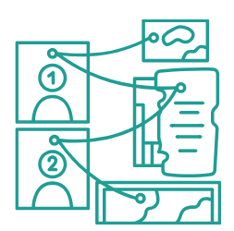




Points saillants
Routine
Si détection d’une épidémie suspecte, probable ou confirmée
Encadrer la notification et les tests
Transmettre, analyser, interpréter
Investiguer
Diffuser les résultats
Répondre
Analyser, vérifier et interpréter immédiatement les données et les tests afin de détecter toute épidémie potentielle
Assurer que tous les cas suspects sont notifiés quotidiennement et testés
Investiguer tous les cas suspects et réaliser une investigation de terrain
Informer rapidement toutes les parties prenantes sur la situation
Coordonner une
réponse rapide
Notes:
Pour conclure ce module, voici les points importants à retenir. Lorsque l'objectif de la surveillance est de détecter une épidémie de choléra, les autorités sanitaires s’assurent que tous les cas suspects de choléra sont notifiés quotidiennement et que tous les cas suspects de choléra sont testés. Les autorités sanitaires analysent, vérifient et interprètent immédiatement les données notifiées et les résultats des tests afin de détecter une éventuelle épidémie de choléra suspectée, probable ou confirmée.
Si une épidémie suspectée, probable ou confirmée est détectée, les autorités sanitaires procèdent rapidement à une investigation sur tous les cas suspects et conduisent une investigation de terrain. Elles informent rapidement toutes les parties prenantes de la situation du choléra et coordonnent une réponse rapide de santé publique.

Slide 47

Notes:
Avant de passer au module suivant, nous vous invitons à répondre à un quiz. Ce quiz comporte trois questions.

Slide 48

Question 1
Lorsque l'objectif de la surveillance est de détecter une épidémie de choléra, les autorités sanitaires suivent les indicateurs de performance de la surveillance pour s’assurer que:
(Plusieurs réponses)
    Les cas suspects de choléra sont notifiés sous 24 heures
    Les cas suspects de choléra sont notifiés chaque semaine
    L'absence de cas suspect de choléra est notifiée sous 24 heures
    L'absence de cas suspects de choléra est notifiée chaque semaine
    Tous les cas suspects de choléra sont testés
    Certains des cas suspects de choléra sélectionnés selon un plan d'échantillonnage systématique sont testés
Notes:
Question 1. Sélectionnez toutes les réponses qui s'appliquent. Lorsque l'objectif de la surveillance est de détecter une épidémie de choléra, les autorités sanitaires suivent les indicateurs de performance de la surveillance pour s’assurer que :
Les cas suspects de choléra sont notifiés sous 24 heures.
Les cas suspects de choléra sont notifiés chaque semaine.
L'absence de cas suspect de choléra est notifiée sous 24 heures.
L'absence de cas suspects de choléra est notifiée chaque semaine.
Tous les cas suspects de choléra sont testés.
Certains des cas suspects de choléra sélectionnés selon un plan d'échantillonnage systématique sont testés.

Slide 49

Question 1 - Réponses
Lorsque l'objectif de la surveillance est de détecter une épidémie de choléra, les autorités sanitaires suivent les indicateurs de performance de la surveillance pour s’assurer que:
    Les cas suspects de choléra sont notifiés sous 24 heures
    Les cas suspects de choléra sont notifiés chaque semaine
    L'absence de cas suspect de choléra est notifiée sous 24 heures
    L'absence de cas suspects de choléra est notifiée chaque semaine
    Tous les cas suspects de choléra sont testés
    Certains des cas suspects de choléra sélectionnés selon un plan d'échantillonnage systématique sont testés
Notes:
Les réponses correctes sont a, d et e. Lorsque l'objectif de la surveillance est de détecter une épidémie de choléra, les autorités sanitaires suivent les indicateurs de performance de la surveillance pour s'assurer que les cas suspects de choléra sont notifiés sous 24 heures, que l'absence de cas suspects de choléra est notifiée chaque semaine et que tous les cas suspects de choléra sont testés.

Slide 50
Question 2
Lorsque l'objectif de la surveillance est de détecter une épidémie de choléra, les autorités sanitaires :
    a) Analysent, vérifient et interprétent les notifications de cas suspects de choléra et les résultats des tests immédiatement pour détecter une épidémie de choléra suspectée, probable ou confirmée
    b) Compilent et analysent les notifications sur les cas suspects de choléra et les résultats des tests chaque semaine afin d'interpréter la situation de la maladie de façon robuste
Notes:
Question 2. Lorsque l'objectif de la surveillance est de détecter une épidémie de choléra, les autorités sanitaires :
Analysent, vérifient et interprètent les notifications de cas suspects de choléra et les résultats des tests immédiatement pour détecter une épidémie de choléra suspectée, probable ou confirmée.
Compilent et analysent les notifications sur les cas suspects de choléra et les résultats des tests chaque semaine afin d'interpréter la situation de la maladie de façon robuste.

Slide 51
Question 2 - Réponse
Lorsque l'objectif de la surveillance est de détecter une épidémie de choléra, les autorités sanitaires :
    Analysent, vérifient et interprétent les notifications de cas suspects de choléra et les résultats des tests immédiatement pour détecter une épidémie de choléra suspectée, probable ou confirmée
    b) Compilent et analysent les notifications sur les cas suspects de choléra et les résultats des tests chaque semaine afin d'interpréter la situation de la maladie de façon robuste
Notes:
La bonne réponse est a. Lorsque l'objectif de la surveillance est de détecter une épidémie de choléra, les autorités sanitaires analysent, vérifient et interprètent les notifications de cas suspects de choléra et les résultats des tests immédiatement pour détecter une épidémie de choléra suspectée, probable ou confirmée.

Slide 52
Question 3
Dès la detection d’une épidémie vérifiée (suspectée, probable ou confirmée), les autorités sanitaires procèdent à une investigation :
    Sur tous les cas suspects de choléra
    Sur tous les cas confirmés de choléra
    Sur un sous-ensemble de cas suspects de choléra
Notes:
Question 3. Il s’agit de la dernière question. Dès la détection d’une épidémie vérifiée (suspectée, probable ou confirmée), les autorités sanitaires procèdent à une investigation :
Sur tous les cas suspects de choléra.
Sur tous les cas confirmés de choléra.
Sur un sous-ensemble de cas suspects de choléra.

Slide 53
Question 3 - Réponse
Dès la detection d’une épidémie vérifiée (suspectée, probable ou confirmée), les autorités sanitaires procèdent à une investigation :
    Sur tous les cas suspects de choléra
    Sur tous les cas confirmés de choléra
    Sur un sous-ensemble de cas suspects de choléra
Notes:
La bonne réponse est a. A la détection d'une épidémie vérifiée de choléra, suspectée, probable ou confirmée, les autorités sanitaires procèdent à une investigation sur tous les cas suspects de choléra.

Slide 54

Notes:
Nous avons à présent terminé ce module.

